Slide 1
Урок русского языка в 6 классе.
Учитель: Бадардина Елена Петровна

Slide 2
Я каждый день и каждый час
Сказать готово, сколько вас,
И я могу, имей в виду,
Сказать, который ты в ряду.
П. Чесноков

Slide 3
Разминка
5
3
Пятый, п…тёрка, п…так, п…терня.
Тройка, троица, третий, тр…як

Slide 4
Имя числительное.
Что обозначает имя числительное

Slide 5
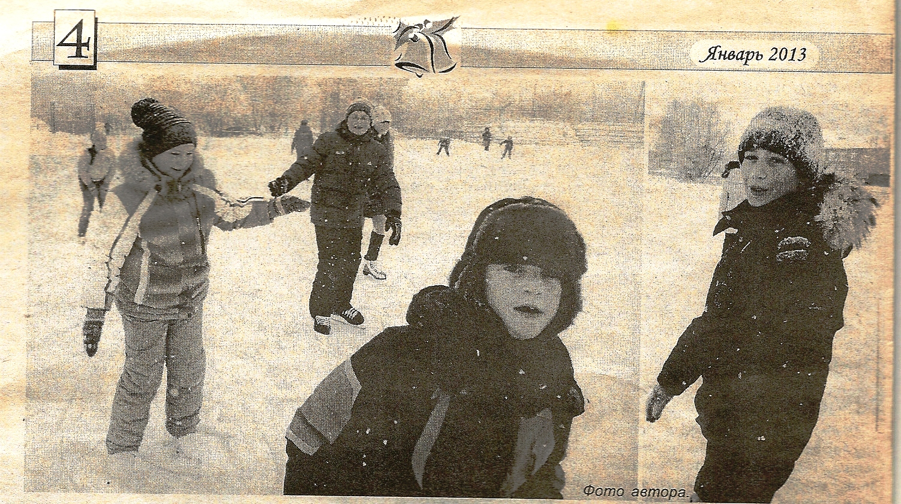
Давай скорей кататься!
5 января мы вместе с классным руководителем пошли на каток. Договаривались на 2 часа, в 2.20 все были на катке. Народ веселился до 7 часов. 9 января мы пошли в составе 3 человек.
Ксения Бабурина 6 «а» класс «Звонок»

Slide 6


2
9
Как обойтись бы без числа
Наука целая могла?
Расчёт во всяком деле нужен.
Ты и с числительным будь дружен.
8
20

Slide 7

В гостях у «валенок»
В первой средней школе прошла игра КВН участвовали ребята из восьмых-одиннадцатых классов. Они разделились на четыре команды. «Сибирские валенки» позвали себе Наталью Анатольевну Герман, а «Паника»- Ларису Леонидовну Полетаеву.
«За изобилие»
тринадцатое –девятнадцатое февраля

Slide 8
Цели урока:
Познакомимся
с именем числительным как частью речи
Научимся находить
числительные в тексте
Узнаем
о количественных и порядковых числительных

Slide 9
Верные и неверные утверждения
Утверждения: Правда ли, что…
1…имена числительные отвечают только на вопросы «сколько?», «который?»;
2….имен числительных в языке очень немного;
3…имена числительные изменяются по падежам;
4….все числительные можно записать цифрами;
5…эта часть речи может быть только определением;
6. числительные имеют общие признаки с существительными;
7…они имеют общие признаки с прилагательными;
8….можно прожить день, не встретив ни одного числительного;
9….числительное не может состоять из 3 слов;
10….слово «полтора» - это числительное.

Slide 10

Осмысление
Наблюдение на стр.262
1. Чтение
2. Пометки
3. Пересказ

Slide 11
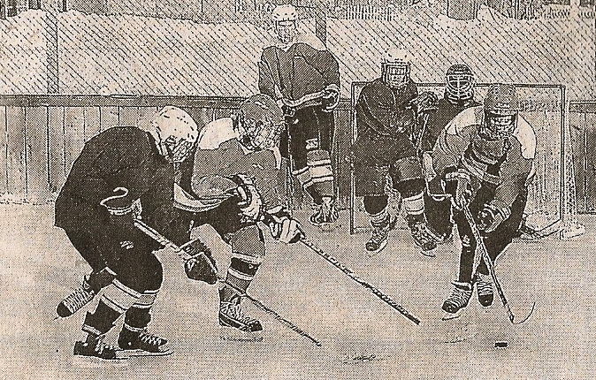
Районный турнир по хоккею продолжается
«За изобилие» 6-12.02. 2013

Slide 12

6
Упражнение 575
.
12
Имя числительное(словосочетание) | Имя прилагательное | Имя существительное | Глагол | Наречие
Два спортсмена, второй медалист | Двойной, семидневной | Двойка, двойник | Удвоить | Трижды

Slide 13
Описание содержания. Основное понятие.
Глаголы – связки и признаки
Стр.263

Slide 14
Описание содержания. Основное понятие.
Обозначает – число, количество, порядок предметов при счёте.
Отвечает – на вопросы «сколько?, который?»
Делится – на 2 разряда: количественные и порядковые.
Изменяется – по падежам (количественные), по родам, числам, падежам (порядковые).
Является – любым членом предложения (количественные), определением (порядковые).
Сочетается – с существительными, местоимениями, глаголами.
Употребляется – в устной и письменной речи (документы).

Slide 15
Обра тите внимание на таблицу "Вопросник" и ответьте на вопросы обоих столбиков письменно
Таблица вопросов.
1. Сколько тебе лет ? | 1. В каком году ты родился?
2. Сколько лет ты учишься в этой школе? | 2. Какой год ты посещаешь школу?
3. Сколько этажей имеет здание твоей школы? | 3. На каком этаже ты живёшь?
4. Сколько человек учится в твоем классе? | 5. В каком году ты закончишь школу?
5. Из скольких человек состоит ваша семья? | 6. В каком году ты поступил в шестой класс?
6. Сколько мест на спортивном пьедестале? | 7. Каким по счету является спортсмен, получивший бронзу?

Slide 16

Вопросы к таблице
-Итак, ребята, какие ответы у вас?
-Какие вы использовали имена числительные?
-В чём же отличие числительных друг от друга?
-На какой вопрос отвечают количественные числительные?
-На какие вопросы отвечают порядковые числительные?

Slide 17
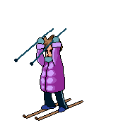
Синтаксическая роль числительных в предложении
Сборная Каргата по волейболу заняла четвертое место.
Выступление двух лыжников было удачным.
Поезд в Сочи отправляется в два часа.
До Олимпиады в Сочи осталось 346 дней.

Slide 18


Slide 19
Рефлексия
Обращение к таблице
«Верные и неверные утверждения»
2. Синквейн - французское слово, обозначающее «пять строк».
1 строка – 1слово, имя существительное или местоимение;
2 строка – 2 слова, прилагательные, дают описание признаков;
3 строка-3 глагола, характер действия;
4 строка – 3-4 слова, выражает отношение к предмету;
5 строка – 1-2 слова, суть предмета.
Имя числительное
Количественное, порядковое
Помогает, считает, определяет
Изменяется по падежам.
Часть речи.

Slide 20
Домашнее задание
Напишите грамматическую сказку о богатстве количественных и порядочности порядковых числительных.
ИЛИ
упражнение 576

Slide 21
Рефлексия
Закройте глаза и вспомните приятные моменты нашего занятия.
Я рада, что на протяжении всего занятия вы были внимательны.
Я хочу, чтобы все, кто работал хорошо – улыбнулись мне, а кто чувствует в себе потенциал работать еще лучше – поаплодировали себе.

